Slide 1
Характер нації
Роботу виконала студентка
32ПО(а) групи
Бодарєва Таїсія

Slide 2
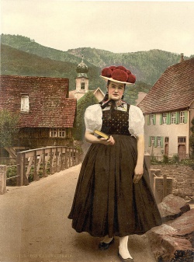
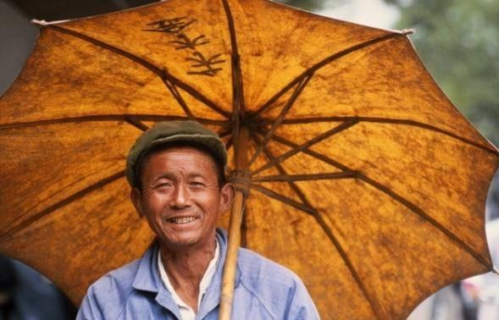
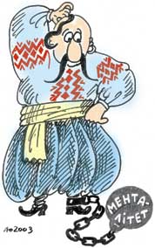
У кожної людини три характери: той, який йому приписують; той, який він сам собі приписує; і, нарешті, той, який є насправді.
В. Гюґо
Менталітет – це характер та лад людського мислення.

Slide 3
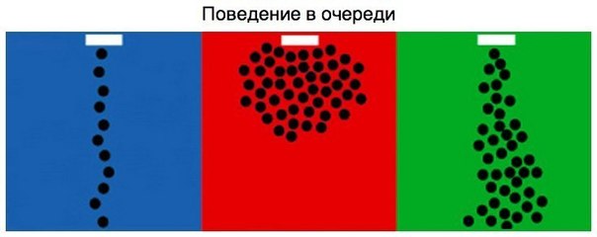

Slide 4
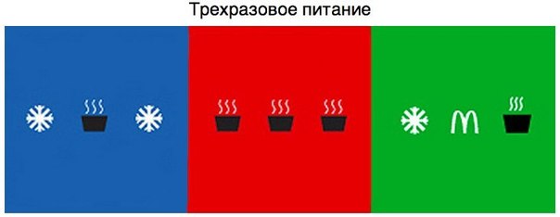

Slide 5
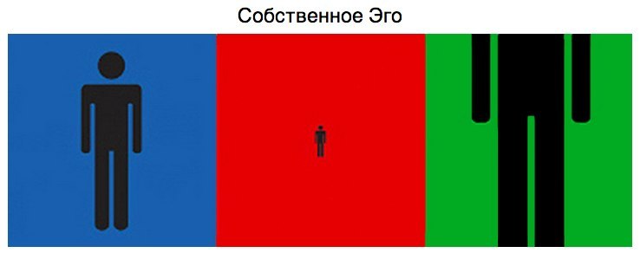

Slide 6
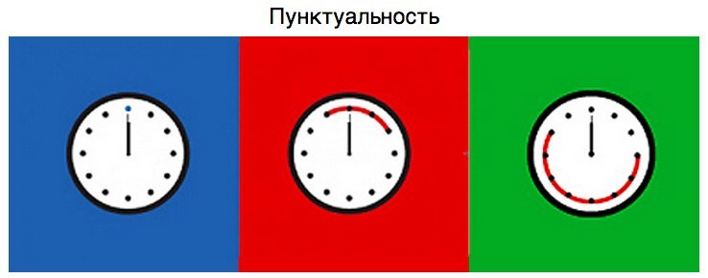

Slide 7
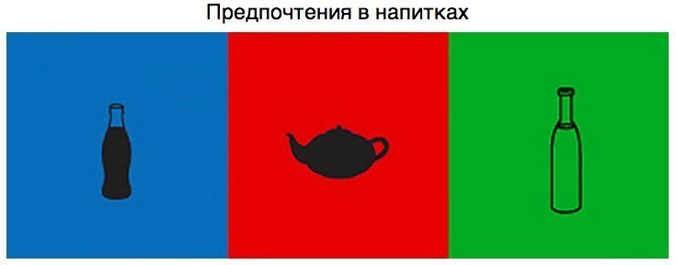

Slide 8
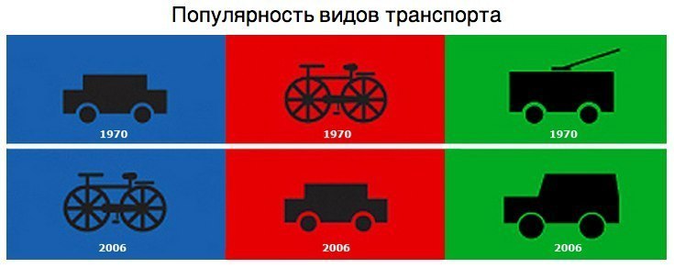

Slide 9
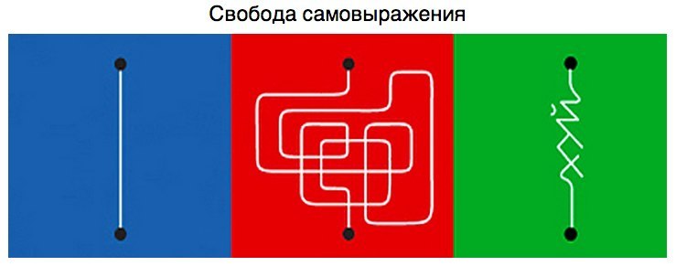

Slide 10
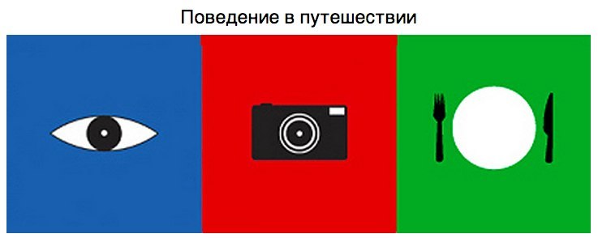

Slide 11
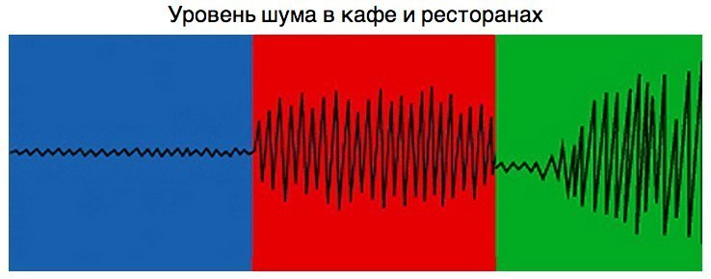

Slide 12
